Slide 1
OCW 2013 Aintzane Camara
Desarrollo de la Expresión Musical I
Recursos

Slide 2
canciones
Canción infantil (Txirri, Mirri eta Txiribiton)

Slide 3
canciones
Canción de cuna folklórica (Cancionero del Padre Donostia)

Slide 4
canciones
Canción infantil folklórica (Cancionero del Padre Donostia)

Slide 5
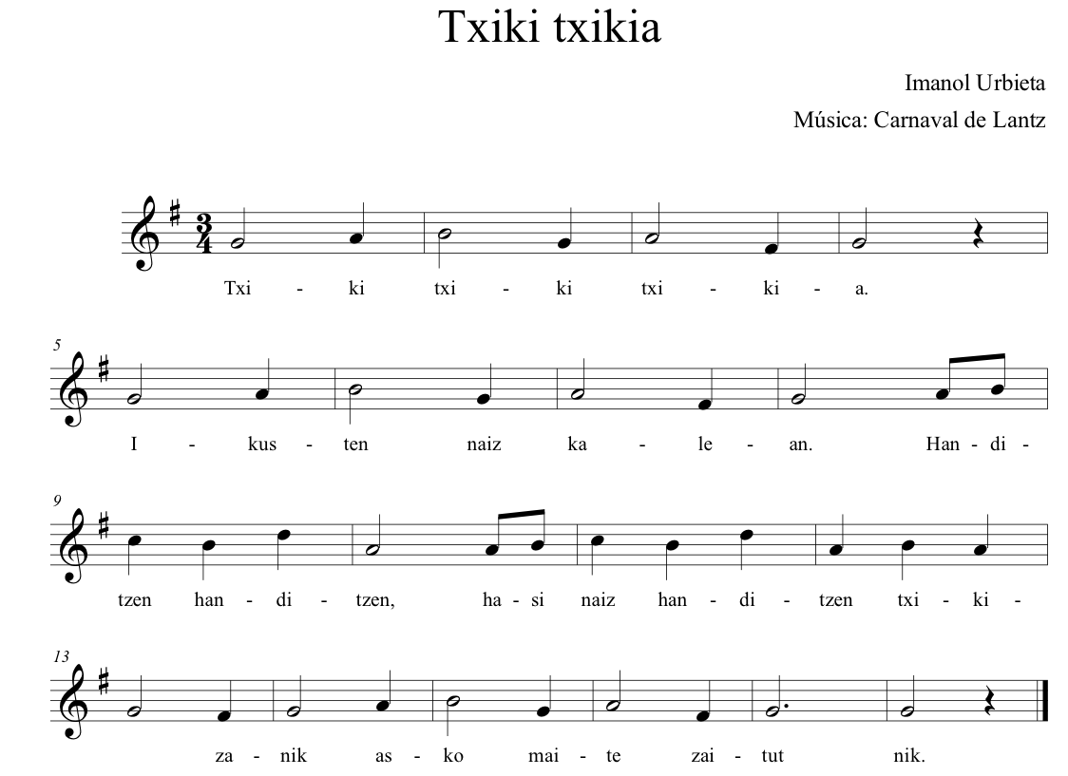
canciones
Bi begi ikusteko
bi belarri entzuteko
Handitzen, handitzen…
Bi esku ukitzeko
Bi oinak ibilitzeko
Handitzen, handitzen…
Burua pentsatzeko
Bihotza maitatzeko
Handitzen, handitzen…
Canción infantil adaptada por Imanol Urbieta de una melodía folklórica (transcripción de Aintzane Camara)

Slide 6
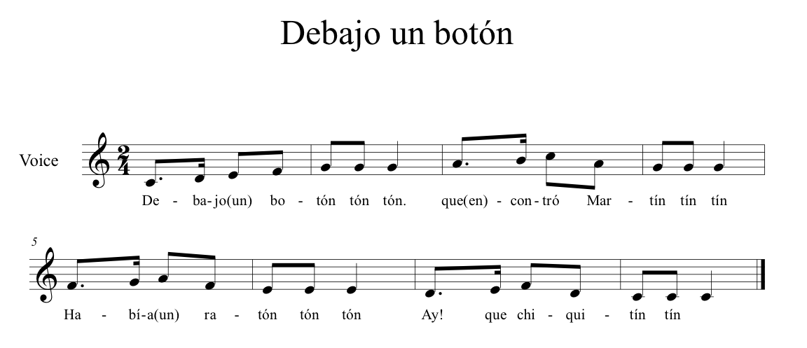
canciones
Debajo un botón, tón, tón
Que encontró Martín, tín, tin
Había un ratón, tón, tón, tón
Ay que chiquitín, tín, tín
Ay que chiquitín, tin, tin
Que era aquel ratón, tón, tón
Que encontró Martín, tín, tín
Debajo un botón, tón, tón
Canción infantil: la segunda estrofa es el texto al revés de la primera

Slide 7
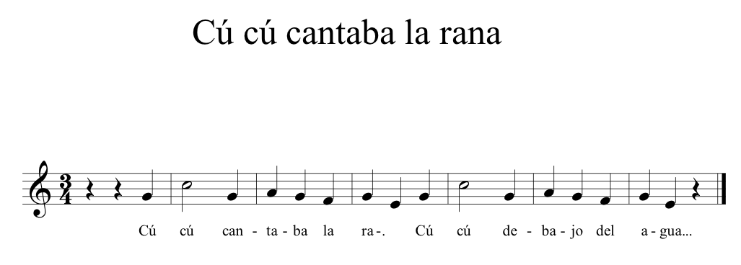
canciones
Cú, cú, cantaba la rana
Cú, cú, debajo del agua
Cú, cú, pasó un caballero
Cú, cú, con capa y sombrero
Cú, cú, pasó una señora
Cú, cú, con traje de cola
Cú, cú, pasó un marinero
Cú, cú, vendiendo romero
Cú, cú, le pidió un poquito
Cú, cú, no le quiso dar
Cú, cú, y se echó a llorar.
Canción infantil sobre una motivo melódico repetitivo

Slide 8
canciones
Tengo, tengo, tengo
Tengo, tengo, tengo,
Tú no tienes nada.
Tengo tres ovejas
en una cabaña.
Una me da leche,
otra me da lana,
y otra me mantiene
toda la semana.
Caballito blanco
llévame de aquí.
Llévame hasta el pueblo
donde yo nací.
Ejemplo tomado del libro: Sanuy, Montserrat y González Sarmiento, Luciano (1969).Orff-Schulwerk. Música para niños: Introducción. Madrid: Unión Musical Española.
Canción infantil que se canta a modo de recitado sobre 3 notas (sol, la, mi)

Slide 9
canciones
Tema musical de canción popular de la que existen diferentes versiones:, “Campanitas de lugar”, “Twinkle, twinkle little star”

Slide 10
Lectura rítmica

Slide 11
canciones
Análisis de la canción
IDENTIFICACIÓN
-Título de la canción
-Tipología
-Autor/a (si se conoce)
-Intérprete (si es archivo audio)
TEXTO
-Letra de la canción
-Contenido
-Estructura literaria
características musicales
-Intervalos melódicos
-Extensión de la canción (desde la nota más grave a la más aguda)
-Pulsación, acento, compás
-Figuras rítmicas
-Estructura formal (organización de las partes de la melodía: nuevas o repeticiones)
-Tempo (la velocidad en que se desarrolla la interpretación)
-Intensidad
-Carácter de la obra
UNIÓN MÚSICA Y TEXTO

Slide 12
musicogramas
Bizet: Carmen “Con la guardia montada" (Avec la garde montante)
Musicograma realizado por: Arantza Fernandez, Saioa Altube, Amaia de la Hoz (estudiantes de Educación Musical UPV-EHU)

Slide 13
musicogramas
Saint-Saëns: El elefante (Carnaval de los animales)
Musicograma realizado por: Nora Vázquez, Ziortza Arroitajauregi, Aitziber Irurtia (estudiantes de Educación Musical UPV-EHU)

Slide 14
musicogramas
Anderson: El reloj sincopado
Musicograma realizado por: Itziar Sainz Munduate y Amaia Minchero Chaparro (estudiantes de Educación Musical UPV-EHU)

Slide 15
musicogramas
Adaptación del musicograma utilizado en los cursos que imparte Juan Hernández Freixinós (sin publicar y con permiso del autor)

Slide 16
musicogramas
Musicograma realizado por: Mikel Goikuria, Beñat Aiartza, Karmele Barón y Oihana Ganboa (estudiantes de Ed. Musical UPV-EHU)

Slide 17
musicogramas
Hernández Freixinós, Juan (1996). La otra partitura. Eufonía. Didáctica de la música, nº 3; pág.128.

Slide 18
INSTRUMENTOS DE PERCUSIÓN
Sonido Indeterminado
No afinados
Instrumentos rítmicos
No pueden tocar melodías
Pequeña percusión:
-metal
-madera
-membrana
-mixtos
Sonido determinado
Afinados
Melódicos, armónicos
Instrumentos de láminas
-metal:
carillón soprano
carillón contralto (alto)
metalófono soprano
metalófono contralto (alto)
metalófono bajo
-madera:
xilófono soprano
xilófono contralto (alto)
xilófono bajo

Slide 19
instrumentos
Ficha para describir instrumento musical:
Tipo de instrumento
Material con que está construido
De qué partes se compone
Cómo se produce el sonido
Cómo se toca
Sonido indeterminado/determinado
Qué tipo de sonido produce
Función: rítmico, melódico, armónico
Pertenece a alguna familia o agrupación
En qué estilo musical o cultura se encuentra

Slide 20
vídeos
Actividades de expresión musical y corporal infantil. Ministerio de Educación y Ciencia (2006)
http://www.youtube.com/watch?v=4QG9IlRahME
“Ja ve Nadal“. Coro de niños de Educación Infantil y Ciclo Inicial del CEIP L'Olivera - Cambrils (Barcelona). Concert de Nadal 2007. Dirección: Lena Oliveras, Laura Martínez y Alícia Morales.
http://www.youtube.com/watch?v=Lt2I-798C5E
Clase de música con xilófonos “Un perro y un gato”
Intérpretes: niños y niñas de 1º curso de Primaria del Colegio Motolinea de Tequisquiapan Querétaro de México. Maestro: Juan Fco. Mendoza
http://www.youtube.com/watch?v=iMJ-VUlrjm8
La altura de los sonidos
Bobby McFerrin demonstrates the power of the Pentatonic Scale
http://www.youtube.com/watch?v=ne6tB2KiZuk
Expresión corporal: sonidos vocales y corporales: “La lluvia”
Chorus that sound like rain
http://youtu.be/_UJy3Q-L8P8
La contaminación acústica
http://www.youtube.com/watch?v=zk2HmZsWpxc

